Slide 1
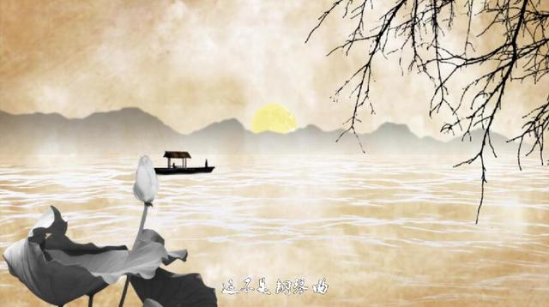
《列子》一则
常州市西林实验学校 赵慧

Slide 2
《列子》一则

Slide 4
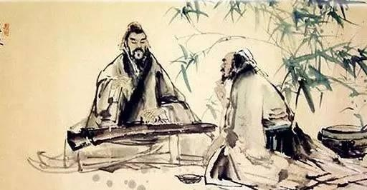
字正腔圆、注意停顿、把握节奏，读出古文的韵味。

Slide 5
请同学们根据课文内容，用自己的话讲讲这个故事。（同桌互助，结合页下注释）

Slide 6
1、 伯牙鼓琴，志在登高山。钟子期曰：“善哉！峨峨兮若泰山！”志在流水。钟子期曰：“善哉！洋洋兮若江河！”
伯牙游于泰山之阴，卒逢暴雨，止于岩下。心悲，乃援琴而鼓之。初为霖雨之操，更造崩山之音。
2、伯牙所念，钟子期必得之。
曲每奏，钟子期辄穷其趣。
3、伯牙乃舍琴而叹曰：“善哉，善哉，子之听夫！志想象犹吾心也。吾于何逃声哉？”

Slide 7
1、 伯牙鼓琴，志在登高山。钟子期曰：“善哉！峨峨兮若泰山！”志在流水。钟子期曰：“善哉！洋洋兮若江河！”
伯牙游于泰山之阴，卒逢暴雨，止于岩下。心悲，乃援琴而鼓之。初为霖雨之操，更造崩山之音。
2、伯牙所念，钟子期必得之。
曲每奏，钟子期辄穷其趣。
3、伯牙乃舍琴而叹曰：“善哉，善哉，子之听夫！志想象犹吾心也。吾于何逃声哉？”

Slide 8
请朗读出这些情感：
高山、流水的壮美；
霖雨、崩山的刚柔对比；
“必得之、辄穷其趣”的肯定；
伯牙觅得知音的幸福和激动。

Slide 9
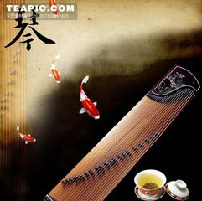
伯牙善鼓琴，钟子期善听。
伯牙鼓琴，志在登高山。钟子期曰：“善哉！峨峨兮若泰山！”志在流水。钟子期曰：“善哉！洋洋兮若江河！”伯牙所念，钟子期必得之。
伯牙游于泰山之阴，卒逢暴雨，止于岩下。心悲，乃援琴而鼓之。初为霖雨之操，更造崩山之音。曲每奏，钟子期辄穷其趣。
伯牙乃舍琴而叹曰：“善哉，善哉，子之听夫！志想象犹吾心也。吾于何逃声哉？”

Slide 10
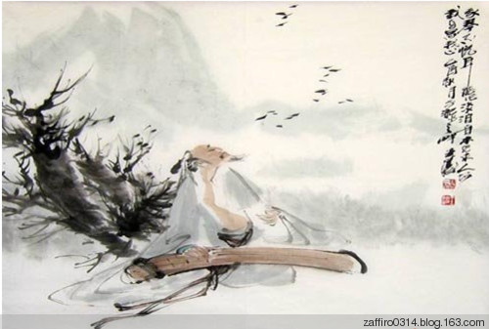
子期死，伯牙谓世再无知音，乃破琴绝弦，终身不复鼓。
——《伯牙绝弦》

Slide 11
作业：
当红歌手根据这个故事，写了一首歌词《伯牙绝弦》，我们是不是也可以写点我们的理解？上联是： 知人知志 知己知彼 又知心
下联是 ：相知相惜 相亲相爱 也相忆

Slide 12
谢谢！

